Slide 1



Slide 2

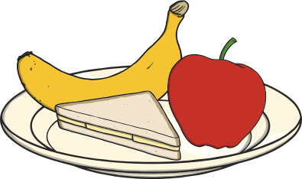
Introduction
¡Soy el monstruo hambriento!
Siempre tengo hambre y me encanta comer mucho.
¿Puedes ayudarme a averiguar cuántas cosas quedan en cada plato después de haber comido algunas?

Slide 3



¿Cuántos panes hay en el plato?
Haz clic en mí!
¿Cuántos panes quedan después de que el monstruo come 1?
¿Puedes explicarle esto a un amigo usando la recta numérica?
Respuesta
0
1
2
3
4
5

Slide 4
¿Cuántas manzanas hay en el plato?
¡Haz clic en mí!
¿Cuántas manzanas quedan después de que el monstruo come 1? ¿Puedes comprobar esto en la recta numérica?
Respuesta
0
1
2
3
4
5

Slide 5

¿Cuántos plátanos hay en el plato?
¡Haz clic en mí!
¿Cuántos plátanos quedan después de que el monstruo come 1? Creo que quedará 1 plátano. ¿Estoy en lo correcto? ¿Por qué si o por qué no?
Respuesta
0
1
2
3
4
5

Slide 6

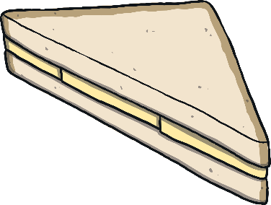
¿Cuántos sándwiches hay en el plato?
¡Haz clic en mí!
¿Cuántos sándwiches quedan después de que el monstruo come 1? ¿Qué notas que sucede en la recta numérica?
Respuesta
0
1
2
3
4
5

Slide 7

¿Cuántas fresas hay en el plato?
¡Haz clic en mí!
¿Cuántas fresas quedan después de que el monstruo come 1? ¿Puedes mostrarle a un amigo cómo hacer esto usando tus dedos?
Respuesta
0
1
2
3
4
5

Slide 8
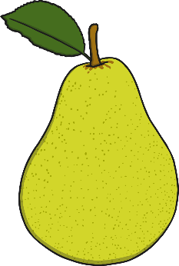
¿Cuántas peras hay en el plato?
¡Haz clic en mí!
¿Cuántas peras quedan después de que el monstruo come 2? ¿Puedes contarle a un amigo sobre lo que hizo el monstruo?
Respuesta
0
1
2
3
4
5

Slide 9




¿Cuántos pasteles hay en el plato?
¡Haz clic en mí!
¿Cuántos pasteles quedan después de que el monstruo come 2? ¿Puedes decir una frase sobre los pasteles usando la palabra “quitar”?
Respuesta
0
1
2
3
4
5

Slide 10
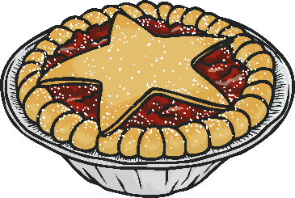
¿Cuántas tartas hay en el plato?
¡Haz clic en mí!
¿Cuántas tartas quedan después de que el monstruo come 3? Cuando quitamos cosas, ¿qué sucede en una recta numérica?
Respuesta
0
1
2
3
4
5

Slide 11
Fin
¡Gracias por ayudarme a averiguar cuánta comida me queda para mañana!
Haz clic para volver a jugar.

